Slide 1
Л.Н. ГУМИЛЕВ АТЫНДАҒЫ ЕУРАЗИЯ ҰЛТТЫҚ УНИВЕРСИТЕТІ
5-ДӘРІС Стационарлық режимде жұмыс істейтін вакуумдық жүйені есептеу элементтері.

Slide 2
Сорбциялық процестер
Конденсация мен булану
Хемосорбция мен физикалық адсорбция
Жабдықтар
Дәріс жоспары:

Slide 3
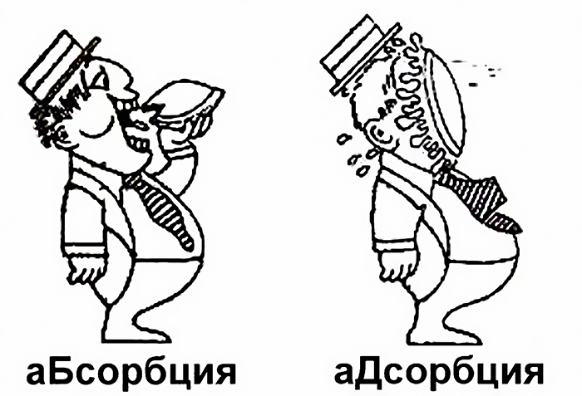
1. Сорбциялық процестер
Сорбция – бір заттың (сорбаттың) екінші зат (сорбент) арқылы сіңіру процесі. Сорбциялық процестер ағынды суларды тазарту, бағалы және сирек жер металдарын алу, заттар алу үшін химиялық реакцияларды жүргізу және басқа да өндірістік мәселелерді шешу үшін қолданылады
Абсорбция
Ортаның сіңірілуі және таралуы сұйық абсорбенттің бүкіл көлемі бойынша жүреді
Адсорбция
Сорбат қатты немесе сұйық адсорбенттің бетінде жиналады

Slide 4
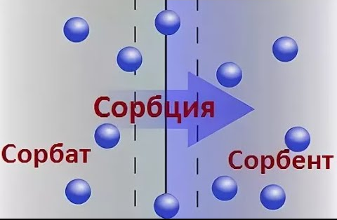
.
1. Сорбциялық процестер
Сорбат - абсорбция немесе адсорбция арқылы басқа затпен сіңірілген немесе сіңетін материал.
Сорбент деген....
Сорбенттер (лат.тілінен sorbens – сіңіру) – қоршаған ортадан газдарды, буларды немесе еріген заттарды таңдап сіңіретін (сорбциялайтын) қатты немесе сұйық заттар. Сорбциялау сипатына қарай абсорбенттер – сіңірілген затпен қатты немесе сұйық ерітінді түзетін денелер, адсорбенттер – өз бетіндегі затты сіңіретін (қалыңдататын) денелер және сіңірілген затты байланыстыратын, химиялық абсорбенттер болып бөлінеді.

Slide 5
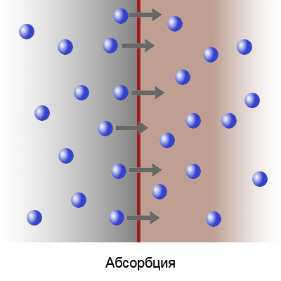
.
1. Сорбциялық процестер
Абсорбция (латынша absorptio – absorbere – сіңіру) – сорбенттің бүкіл көлеміне сорбатты сіңіру. Бұл сорбцияның ерекше жағдайы.
Техника мен химиялық технологияда газдарды сұйықтықпен сіңіру (сіңіру, еріту) жиі кездеседі. Бірақ газдар мен сұйықтықтарды кристалды және аморфты денелермен сіңіру процестері де белгілі.Көбінесе сіңіру процесінде сіңіргіш материалдың массасының ұлғаюы ғана емес, сонымен қатар оның көлемінің едәуір ұлғаюы (ісіну), сондай-ақ оның физикалық сипаттамаларының өзгеруі – агрегаттық күйіне дейін. Іс жүзінде сіңіру көбінесе қолайлы сіңіргіштерді сіңіру қабілеті әртүрлі заттардан тұратын қоспаларды бөлу үшін қолданылады. Бұл жағдайда қоспалардың сіңірілген және сіңірілмеген компоненттері мақсатты өнімдер болуы мүмкін.

Slide 6
1. Сорбциялық процестің түрлері
Сорбция процестің төрт түрі болады
Физикалық
Химиялық
Статикалық
Динамикалық

Slide 7
2. Конденсация мен булану
Белгілі бір жағдайларда кез келген зат әртүрлі агрегаттық күйде болуы мүмкін - қатты, сұйық және газ тәрізді. Бір күйден екінші күйге өту фазалық ауысу деп аталады. Булану және конденсация фазалық ауысулардың мысалдары болып табылады.
Булану – сұйық күйден газ тәрізді күйге фазалық ауысу.
Конденсация - буланудың кері процесі. Конденсация кезінде бу молекулалары сұйықтыққа оралады.

Slide 8
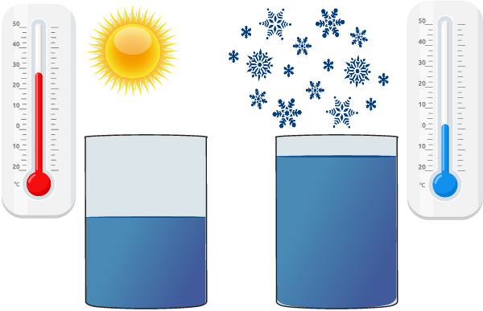
2.Конденсация мен булану
БУЛАНУ
Булану – сұйық күйден газ тәрізді күйге фазалық ауысу. МКТ тұрғысынан булану – сұйықтықтың бетінен ең жылдам молекулалардың ұшып шығуы, оның кинетикалық энергиясы олардың сұйықтықтың қалған молекулаларымен байланысының энергиясынан асып түсетін процесс. Бұл қалған молекулалардың орташа кинетикалық энергиясының төмендеуіне, яғни сұйықтықтың салқындауына (егер қоршаған денелерден энергия берілмесе) әкеледі.

Slide 9
2.Конденсация мен булану
Бөлме температурасында булану
Үстелге су жұқа қабатпен құйылды делік. Молекулалар қабаттарда орналасқан. Ең жоғарғы қабаттағы молекулалар тек төменнен және бүйірден молекулааралық тартылыс күштерін сезінеді, ал сұйықтың негізгі бөлігіндегі молекулалар барлық жағынан молекулааралық тартылыс күштерін сезінеді. Осылайша, жоғарғы жағындағы молекулалар көлемнің ішіндегі молекулаларға қарағанда азырақ таза молекулааралық күштерді сезінеді. Бұл молекулааралық күштер әлсіз болғандықтан, үстіңгі қабатқа күн сәулесі түскенде кейбір молекулалар бөлме температурасында атмосфераға шығу үшін жеткілікті кинетикалық энергия алады. Сонымен қатар, ылғалдылық неғұрлым төмен болса, сұйықтықтың булануы оңайырақ болады. Булану кезінде атмосферадағы су буының концентрациясы артады. Атмосфера сыни шегінен асып кетсе, су буын ұстай алмайды. Бұл қанығу күйі деп аталады. Қаныққан күйге жетпесе, булану жалғасады.
Осылайша, ылғалдылық пен жоғары молекулалық энергияның үйлесімі жер бетіндегі кейбір молекулалардың тіпті төмен температурада булануына мүмкіндік береді!

Slide 10
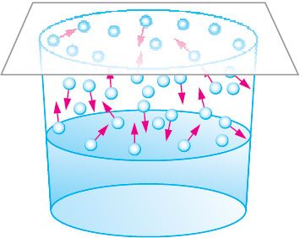
2.Конденсация мен булану
Тығыз жабық ыдысты қарастырайық, онда су төменгі бөлігін алады, ал қалған кеңістік бумен толтырылады. Судағы және будағы молекулалар үздіксіз қозғалыста болады және судан буға ұшып, будан суға оралуы мүмкін. Осылайша, ыдыста бір мезгілде екі қарама-қарсы бағытталған процесс жүреді - судың газ күйіне өтуі (булану) және су буының сұйықтыққа ауысуы (конденсация).

Slide 11
2.Конденсация мен булану
Конденсация кезінде не болады?
Конденсация кезінде заттың агрегация күйінің өзгеруі орын алады:
ауадағы бу молекулалары қайтадан сұйықтыққа оралады;
қайтып келетін молекулалар өздерімен бірге энергия әкеледі, олар сұйықтыққа өткенде қоршаған кеңістікке өтеді.
Себебі, сұйықтықтағы молекулалар бу молекулаларына қарағанда баяу қозғалады. Бу молекулалары сұйықтыққа конденсацияланған кезде олардың кинетикалық энергиясы азаяды. Артық энергия қоршаған ортаға беріледі.

Slide 12
3. Хемосорбция мен физикалық адсорбция
Физикалық адсорбция конденсация процесіне ұқсас өздігінен жүретін және толығымен қайтымды процесс. Онда Ван-дер-Ваальс күштері шешуші болып табылады. Олардың табиғаты көп жағдайда адсорбцияланған молекулалар мен адсорбенттің полярлық қасиетке ие немесе жоқтығына байланысты. Физикалық адсорбция кезінде адсорбцияланған зат өзінің жеке қасиеттерін өзгертпейді және десорбция кезінде бастапқы күйінде бөлінеді.

Slide 13
3. Сорбциялық процестің түрлері
Физикалық адсорбция:
Молекула аралық әрекеттесу күштеріне байланысты
Пайда болған байланыстардың күші аз және 25 кДж/мольден аспайды
Жылуы 30-40 кДж\ мольден аз
Қайтымды
Молекулалар өздерінің даралығын сақтайды
Температураның жоғарылауымен төмендейді

Slide 14
2. Сорбциялық процестің түрлері
Өзара әрекеттесу процесінде химиялық күштер (мысалы, электрон тығыздығының қайта бөлінуі) көрінгенде, олар химиялық сорбция (хемосорбция) туралы айтады.

Slide 15
2. Сорбциялық процестің түрлері
Химиялық сорбция:
Абсорбция химиялық реакциямен бірге жүреді
Химиялық байланысқа әкелетін (иондық, коваленттік немесе екеуінің комбинациясы) химиялық жақындық күштерінің әрекетінен туындайды.
мұндай байланыстардың беріктігі айтарлықтай жоғары және кейде 800 кДж/моль шамасына жетеді.
Қайтымды болуы немесе болмауы мүмкін
Молекулалар жеке қасиеттерін жоғалтады
Температурамен бірге артады

Slide 16
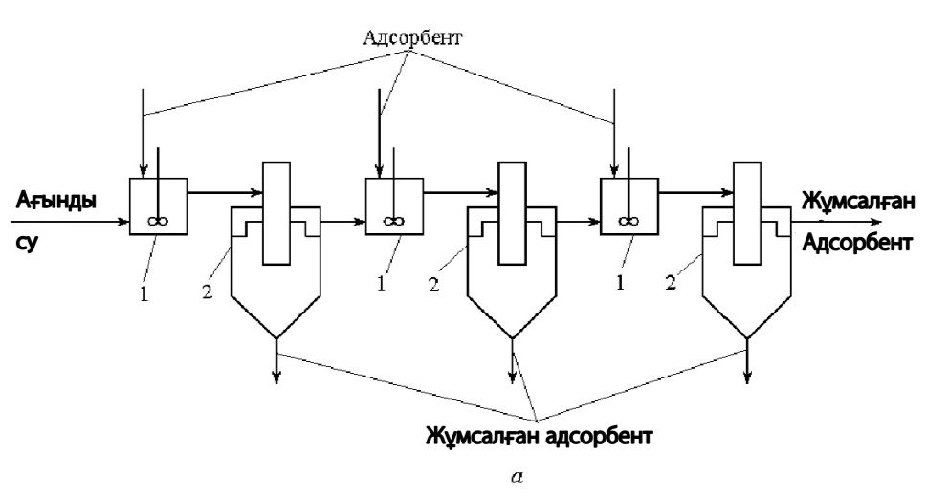
2. Сорбциялық процестің түрлері
1– сурет, а. Сорбентті тізбектей енгізумен адсорбциялық қондырғылардың схемасы
1 - араластырғыштар; 2 - тұндырғыштар; 3 - адсорбент қабылдағыштар; 4 - сорғылар

Slide 17
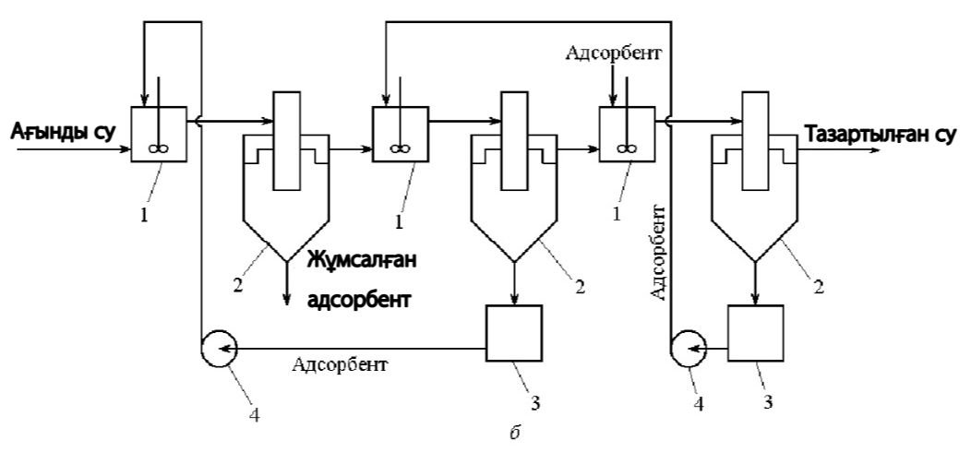
2. Сорбциялық процестің түрлері
1 – сурет, б. Сорбентті қарсы ағынды енгізу арқылы адсорбциялық қондырғылардың схемасы
1 - араластырғыштар; 2 - тұндырғыштар; 3 - адсорбент қабылдағыштар; 4 - сорғылар

Slide 18
2. Сорбциялық процестің түрлері
Сорбентті дәйекті түрде енгізу арқылы ол әрбір сатыға жеткізіледі және одан жұмсалған сорбент жойылады. Қарсы ағын схемасында адсорбент соңғы сатыға бір рет енгізіледі және ол ағынды суға қарай жылжиды. Қарсы ағынды сорбциялық қондырғылар адсорбенттің үнемді жұмсалуына байланысты әлдеқайда кеңірек қолданылады. Статикалық адсорбцияны есептеу материал балансының теңдеуіне негізделген.

Slide 19
2. Сорбциялық процестің түрлері
Материалдық баланс теңдеуі:
$$ma+QCk=QCH$$
а=К_{адс}·С_{р}
$$m=\frac{Q(C_{H}−C_{k})}{K_{адс}C_{p}}$$
m-сорбент мөлшері
Q-ағынды судың мөлшері
C-ағынды су қоспаларының бастапқы
және соңғы концентрациясы
а-бірлік көлемдегі сіңірілген адсорбат мөлшері
К_{адс} - адсорбция константасы
С_{р} - сұйықтықтағы адсорбцияланған заттың тепе-теңдік
концентрациясы
n кезеңдері бойынша тазартудан кейінгі ағынды сулардағы ластаушы заттардың соңғы концентрациясы:
$$С_{k}=\frac{{QC}_{H}}{Q+K_{адс}m}$$
$$C_{nk}={\left(\frac{Q}{Q+K_{адс}m}\right)}^{n}C_{H}$$

Slide 20
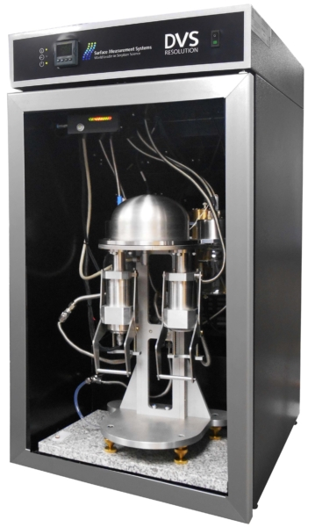
2. Сорбциялық процестің түрлері
Динамикалық сорбция заттың (әдетте газ немесе сұйықтық) сорбент (әдетте қатты зат) арқылы өтетін, сорбент бетінде заттың адсорбциясы немесе сіңуі болатын процесті білдіреді. Бұл процесс статикалық сорбциядан айырмашылығы үздіксіз ағын режимінде жүреді, мұнда зат сорбентпен қозғалыссыз байланыста болады. Динамикалық сорбцияның кең қолданылуы бар, соның ішінде суды тазарту, ауаны тазарту, газ қоспаларының компоненттерін бөлу және т.б. Бұл процесс өнеркәсіпте, сондай-ақ зертханаларда хроматография сияқты әртүрлі қолданбалар үшін кеңінен қолданылады.
Динамикалық бу сорбциясы – бұл қосылыстардың полиморфизмі мен тұрақтылығын зерттеуден бастап су мен органикалық булардың көлемдік және беттік адсорбциясының әсеріне дейінгі зерттеулер мен әзірлемелердің бір бөлігі ретінде дүние жүзіндегі зертханалардағы құнды құрал (суретті қараңыз). Ол ауқымды ұлғайту үшін де, өндіріс үшін де сапаны бақылауды талдау әдістерінің маңызды бөлігі болып табылады және тіпті қаптаманың тиімділігі мен өткізгіштігін және ылғалдылық пен температураның қаптамадағы үлгілерге әсерін өлшейтін орау өнеркәсібінде табуға болады.

Slide 21
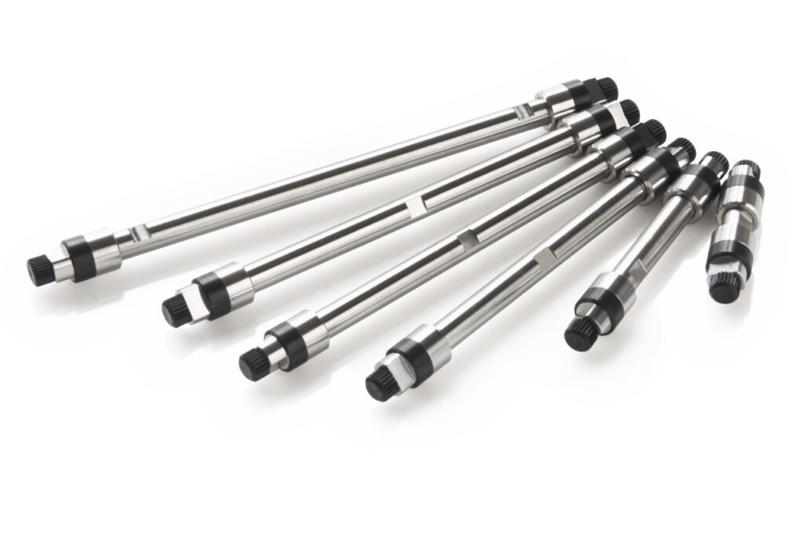
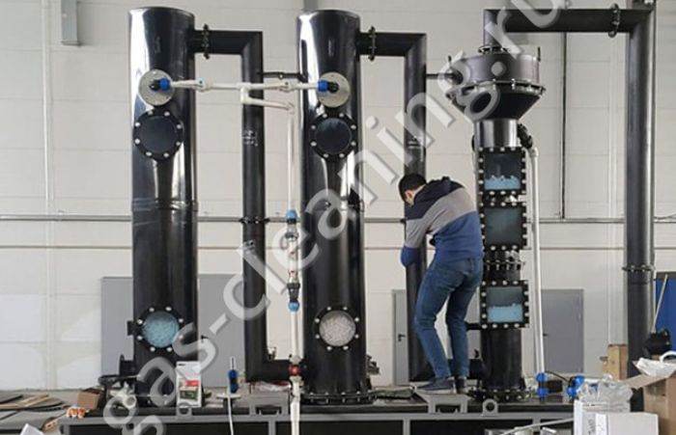
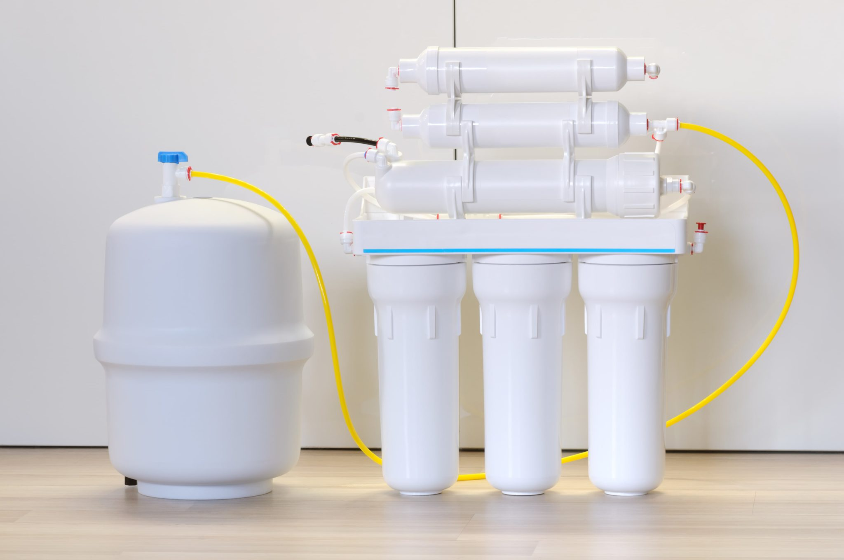
4. Жабдықтар
Қолданудың әртүрлі салаларында сорбциялық процестерді жүргізу үшін қолданылатын көптеген аспаптар мен құрылғылар бар. Мұнда жиі қолданылатын құрылғылардың бірнеше түрі бар:
Газ және сұйық хроматография колонналары: Бұл аспаптар сорбент болуы мүмкін стационарлық фазаға әртүрлі сәйкестіктері негізінде қоспалардың құрамдас бөліктерін бөлу үшін қолданылады.
Адсорбциялық сүзгілер мен адсорберлер: Бұл құрылғылар сорбент арқылы ағынды өткізу арқылы ауаны немесе ластаушы сұйықтықтарды тазарту үшін қолданылады.
Кері осмос және сүзу қондырғылары: олар суды ластаушы заттарды ұстайтын мембраналар арқылы өткізу арқылы тазарту үшін қолданылады.

Slide 22
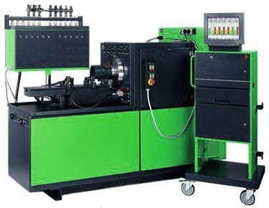
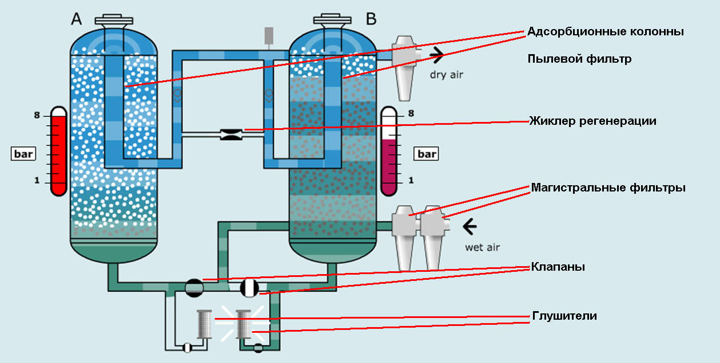
4.Жабдықтар
Мамандандырылған сынақ стендтері: зертханалық жағдайларда олар температура, қысым және орта құрамы сияқты әртүрлі жағдайларда сорбция процестерін зерттеу үшін қолданылады.
Адсорбциялық кептіргіштер: Бұл құрылғылар сорбент материалынан өту арқылы газдардан немесе сұйықтықтардан ылғалды кетіру үшін қолданылады.
Ауаның ластануын бақылау жүйелері: Оларға ауадағы белгілі бір зиянды заттарды бақылау және түсіру үшін пайдаланылатын сенсорлар мен сүзгілер кіруі мүмкін.

Slide 23
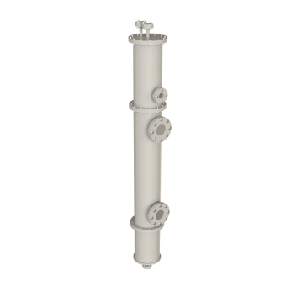
4. Жабдықтар
Сорбциялау үшін арнайы жабдық қолданылады.
Мысалы: сорбциялық колонналар, сорбциялық сүзгілер, өнеркәсіптік сорбциялық қондырғылар және тағы басқалар.
Niotex компаниясы асыл және сирек жер металдарын алу үшін сорбциялық колонналарды шығарады. Олардың көмегімен алтын, күміс, платина, литий, уран және басқа да материалдарды алуға болады.
Жабдықтарды өндіру үшін жоғары сапалы пластмассалар қолданылады: полиэтилен, полипропилен, поливинилхлорид. Колонналар кең температура диапазонында жұмыс істейді, жоғары беріктікке, коррозияға және химиялық заттарға төзімділікке ие. Олардың материалдары сорбатпен және сорбентпен әрекеттеспейді.

Slide 24
4. ЖАБДЫҚТАР
СОРБЦИЯЛЫҚ СҮЗГІЛЕР
Судан суспензияланған органикалық заттар мен мұнай өнімдерін жою үшін арнайы сорбциялық сүзгілер қолданылады. Фильтр элементі ретінде әдетте белсендірілген көмір негізіндегі толтырғыш қолданылады. Мұндай қондырғылардың техникалық сипаттамалары қалқымалы заттар мен майлы өнімдер үшін 99,6% дейін селективтілікті қамтамасыз етеді. Көптеген жағдайларда бұл суды нормативтік талаптар деңгейіне жеткізу үшін жеткілікті, мысалы, кәрізге немесе балық шаруашылығы объектілеріне ағызуға арналған.

